Slide 1

2023 캡스톤 디자인 (김숙연 교수님)
치즈한장
AI와 사물인터넷 기반의 야외 무인 촬영 시스템
Team. 승훈이와 아이들
Notes:
안녕하십니까 승훈이와 아이들 팀의 ‘치즈한장’ 발표 시작하겠습니다.

Slide 2
목차
작품 및 팀 소개
2. 과제 수행 결과
3. 기대 효과 및 결론
Notes:
목차는 작품 및 팀 소개, 과제 수행 결과, 기대 효과 및 결론 순서로 구성하였습니다.

Slide 3
1
작품 및 팀 소개
팀 소개
작품 개요
작품 목적
Notes:
작품 및 팀 소개에서는 팀 소개, 작품 개요 그리고 작품 목적을 이야기하겠습니다.

Slide 4
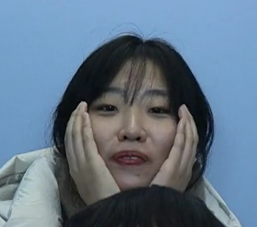
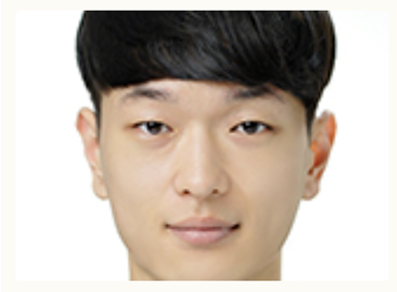
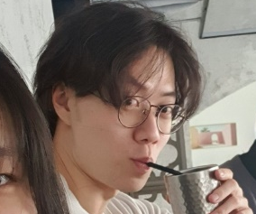
팀 소개
인공지능 개발
박혜민
몸매 보정, 피사체 제거, 포즈 추천 등 AI 기능 및 서버 개발
백엔드 개발
이승훈
어플리케이션의 서버 및
데이터베이스 구축 및 관리 담당
프론트엔드 개발
이중혁
웹 어플리케이션 인터페이스 개발 및 하드웨어 구축
Notes:
먼저 승훈이와 아이들 팀입니다.
저희 팀에는,
인공지능 기능 개발을 맡은 박혜민 학우,
서버, 데이터베이스 구축을 맡은 이승훈 학우,
유저 인터페이스 개발을 맡은 저 이중혁이 있습니다.

Slide 5
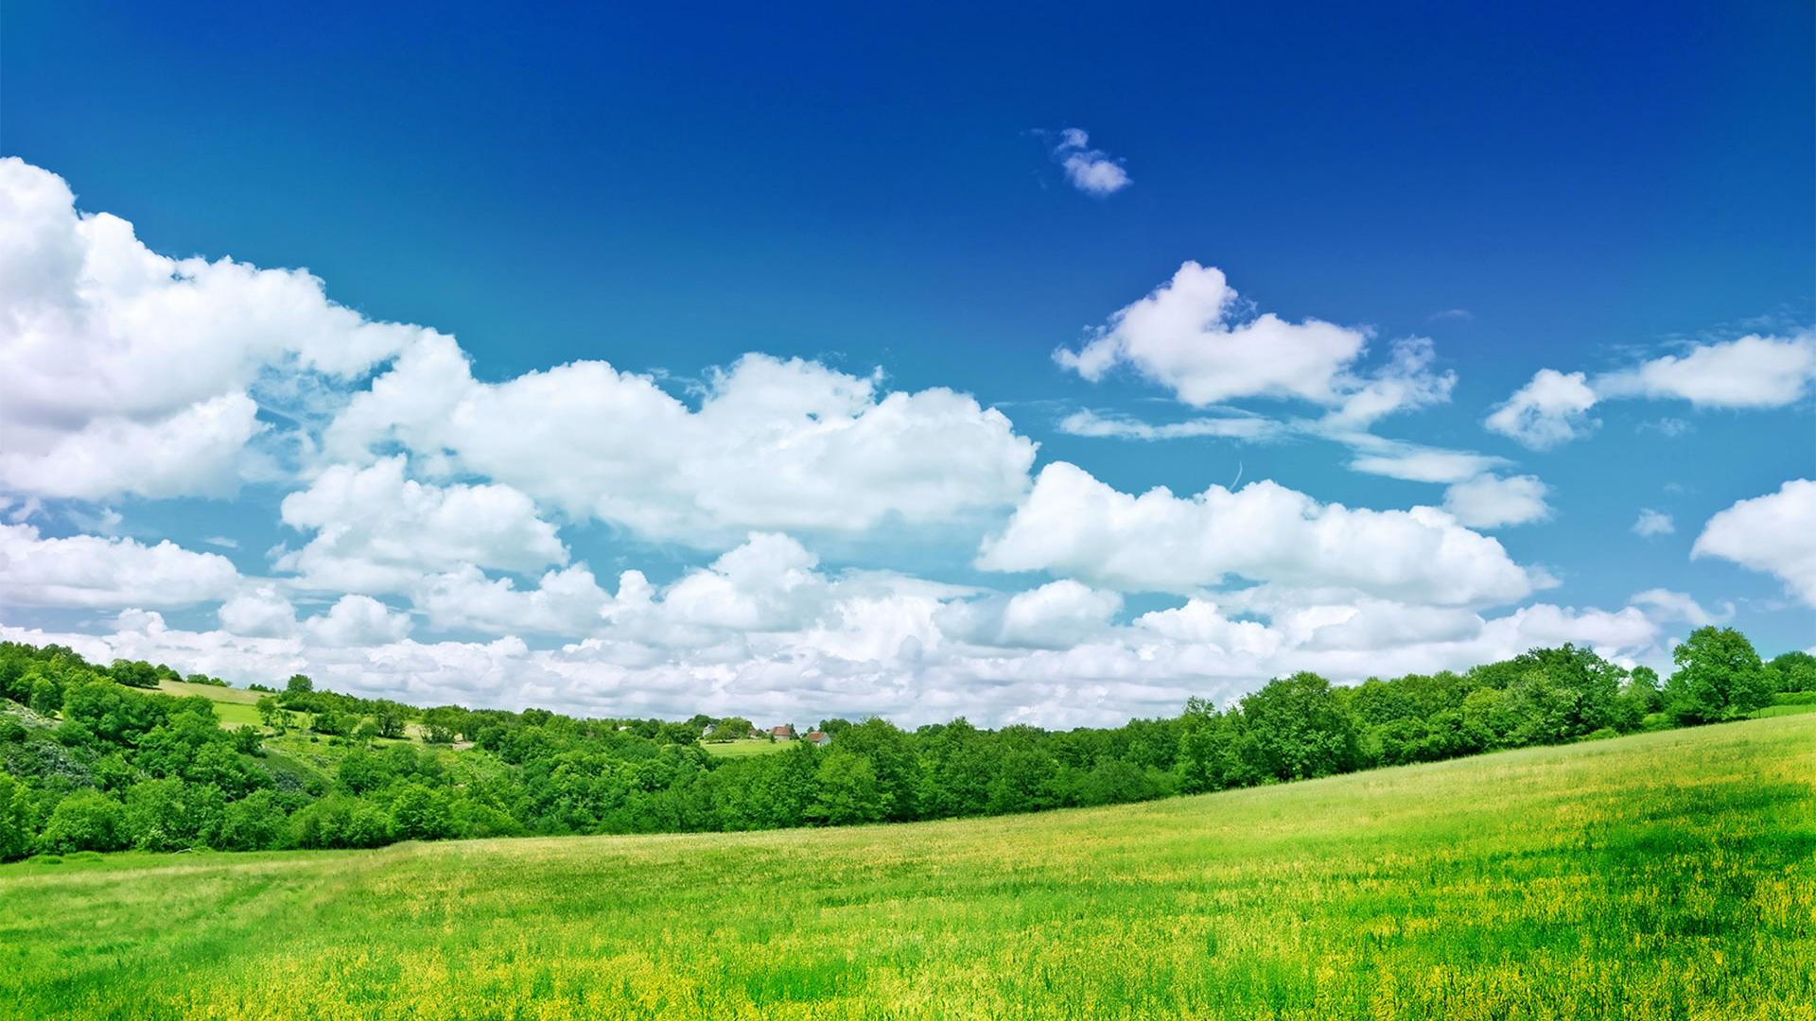
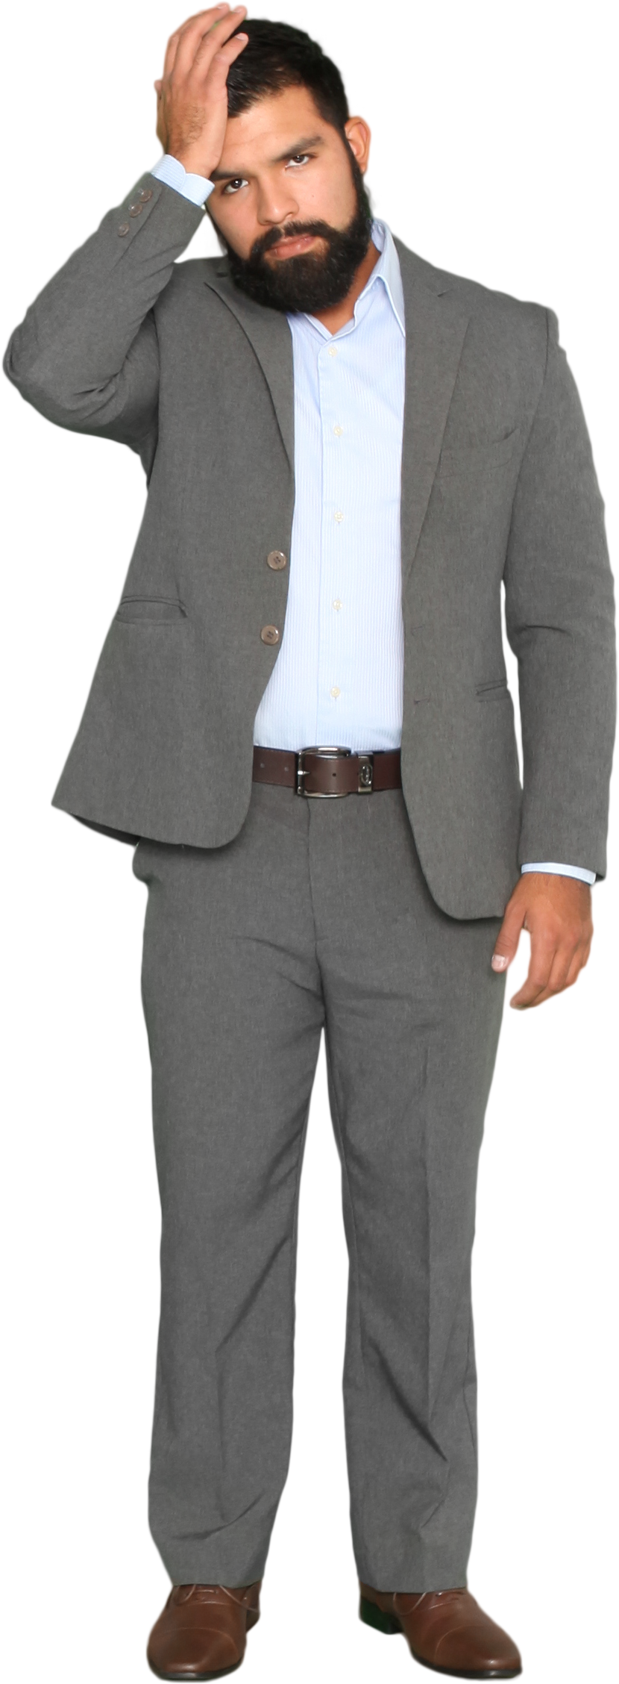
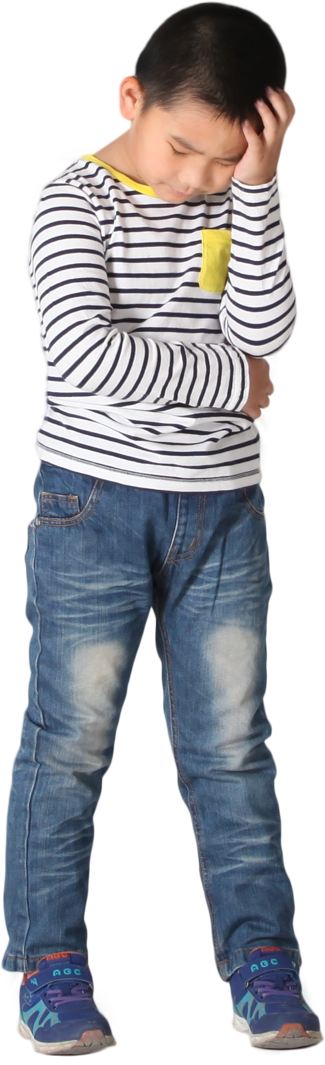
작품 개요
사진을 찍어줄 사람이 필요해..
사진을 어떻게 찍어야 할지 모르겠어..
핸드폰 카메라로는
품질이 떨어져..
실내가 아닌 야외에는
왜 무인 촬영 시스템이 없을까?
인화도 하고 싶은데..
Notes:
치즈한장이 등장한 개요는 이렇습니다.
관광지나 야외 포토존에 간 사람이라면, 누구나 멋진 사진을 남기고 싶어할 것입니다.
하지만 우리는 곧, 다음과 같은 문제를 직면하게 됩니다.
사진을 찍어줄 사람이 필요할 수 있으며,
사진 촬영에 익숙하지 않거나,
카메라 성능이 만족스럽지 않을 수도 있습니다.
또한, 그 사진을 현장에서 인화할 수도 없습니다.

Slide 6
작품 개요
사진을 찍어줄 사람이 필요해..
사진을 어떻게 찍어야 할지 모르겠어..
핸드폰 카메라로는
품질이 떨어져..
실내가 아닌 야외에는
왜 무인 촬영 시스템이 없을까?
인화도 하고 싶은데..
Notes:
치즈한장이 등장한 개요는 이렇습니다.
관광지나 야외 포토존에 간 사람이라면, 누구나 멋진 사진을 남기고 싶어할 것입니다.
하지만 우리는 곧, 다음과 같은 문제를 직면하게 됩니다.
사진을 찍어줄 사람이 필요할 수 있으며,
사진 촬영에 익숙하지 않거나,
카메라 성능이 만족스럽지 않을 수도 있습니다.
또한, 그 사진을 현장에서 인화할 수도 없습니다.

Slide 7
작품 개요
사진을 찍어줄 사람이 필요해..
사진을 어떻게 찍어야 할지 모르겠어..
핸드폰 카메라로는
품질이 떨어져..
실내가 아닌 야외에는
왜 무인 촬영 시스템이 없을까?
인화도 하고 싶은데..
Notes:
치즈한장이 등장한 개요는 이렇습니다.
관광지나 야외 포토존에 간 사람이라면, 누구나 멋진 사진을 남기고 싶어할 것입니다.
하지만 우리는 곧, 다음과 같은 문제를 직면하게 됩니다.
사진을 찍어줄 사람이 필요할 수 있으며,
사진 촬영에 익숙하지 않거나,
카메라 성능이 만족스럽지 않을 수도 있습니다.
또한, 그 사진을 현장에서 인화할 수도 없습니다.

Slide 8
작품 개요
사진을 찍어줄 사람이 필요해..
사진을 어떻게 찍어야 할지 모르겠어..
핸드폰 카메라로는
품질이 떨어져..
실내가 아닌 야외에는
왜 무인 촬영 시스템이 없을까?
인화도 하고 싶은데..
Notes:
치즈한장이 등장한 개요는 이렇습니다.
관광지나 야외 포토존에 간 사람이라면, 누구나 멋진 사진을 남기고 싶어할 것입니다.
하지만 우리는 곧, 다음과 같은 문제를 직면하게 됩니다.
사진을 찍어줄 사람이 필요할 수 있으며,
사진 촬영에 익숙하지 않거나,
카메라 성능이 만족스럽지 않을 수도 있습니다.
또한, 그 사진을 현장에서 인화할 수도 없습니다.

Slide 9
작품 개요
사진을 찍어줄 사람이 필요해..
사진을 어떻게 찍어야 할지 모르겠어..
핸드폰 카메라로는
품질이 떨어져..
실내가 아닌 야외에는
왜 무인 촬영 시스템이 없을까?
인화도 하고 싶은데..
Notes:
치즈한장이 등장한 개요는 이렇습니다.
관광지나 야외 포토존에 간 사람이라면, 누구나 멋진 사진을 남기고 싶어할 것입니다.
하지만 우리는 곧, 다음과 같은 문제를 직면하게 됩니다.
사진을 찍어줄 사람이 필요할 수 있으며,
사진 촬영에 익숙하지 않거나,
카메라 성능이 만족스럽지 않을 수도 있습니다.
또한, 그 사진을 현장에서 인화할 수도 없습니다.

Slide 10
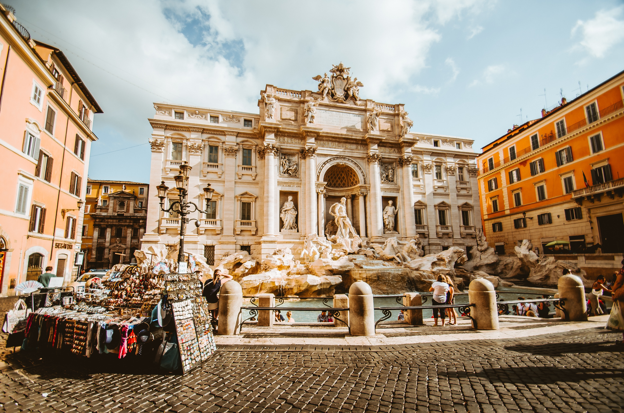
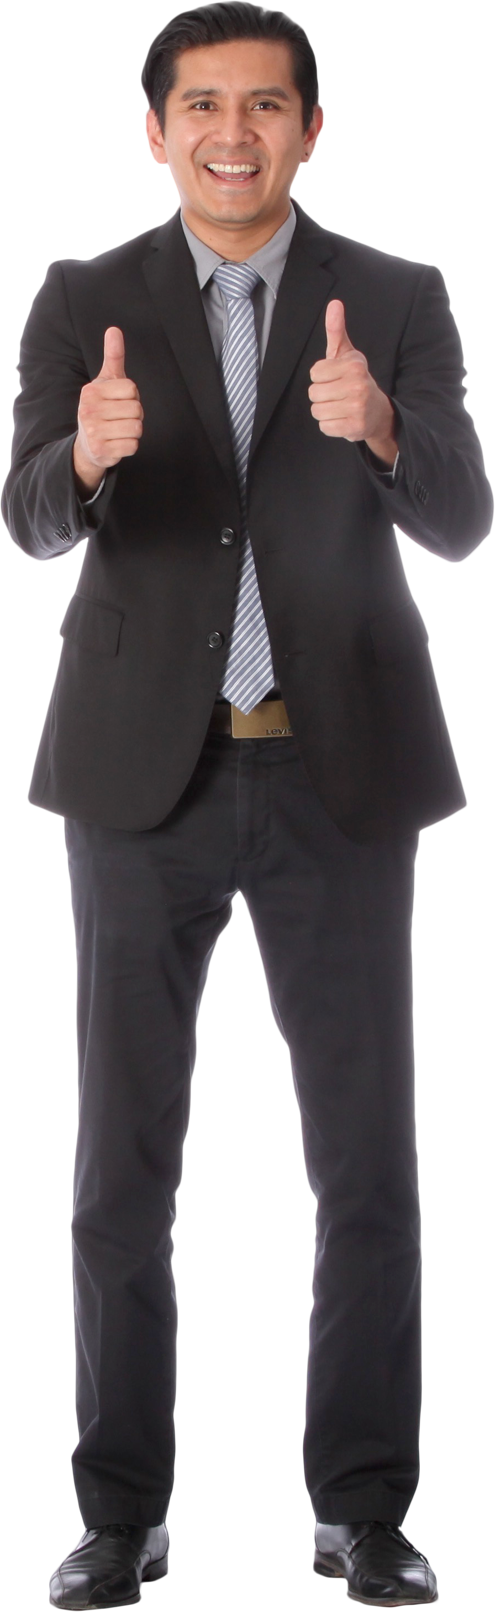
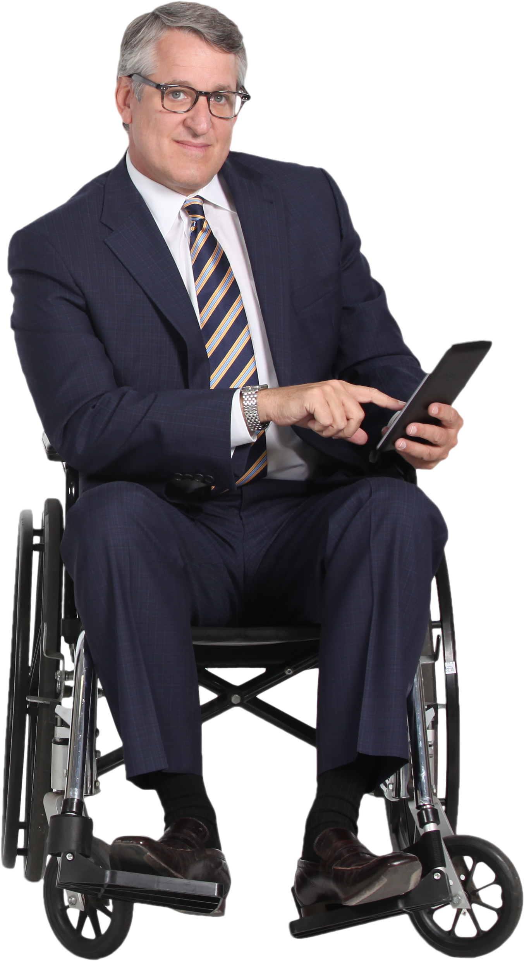
과제 목적
나 혼자 관광지에서
멋진 사진을 남길 수 있어
그러면 사진 스팟이나 관광명소에
무인 촬영 시스템을 설치하자🤫
셔터만 누르면 멋진 뷰가 나오고, 내 모습도 핸드폰으로 확인할 수 있어!
AI 자동 편집 기능으로 좀 더 근육질의 몸으로 보이는 것 같고
뒤에 지나가는 사람도 지울 수 있네?
고품질 사진이라 마음에 들어
인화해서 기념품으로 간직해야지!
Notes:
그래서 저희는 야외에 무인 촬영 시스템을 설치하여, 다음과 같은 목적을 달성하려 합니다.
첫째, 사진을 찍어주는 사람이 필요 없어야 합니다.
둘째, 특별한 사진 기술 없이도 양질의 사진을 편하게 찍을 수 있어야 합니다.
셋째, 촬영한 사진을 편리하게 보정할 수 있어야 합니다.
넷째, 고성능 카메라를 통해 고품질 사진을 제공해야 합니다.
마지막으로 현장에서 인화가 가능해야 합니다.

Slide 11
과제 목적
나 혼자 관광지에서
멋진 사진을 남길 수 있어
그러면 사진 스팟이나 관광명소에
무인 촬영 시스템을 설치하자🤫
셔터만 누르면 멋진 뷰가 나오고, 내 모습도 핸드폰으로 확인할 수 있어!
AI 자동 편집 기능으로 좀 더 근육질의 몸으로 보이는 것 같고
뒤에 지나가는 사람도 지울 수 있네?
고품질 사진이라 마음에 들어
인화해서 기념품으로 간직해야지!
Notes:
그래서 저희는 야외에 무인 촬영 시스템을 설치하여, 다음과 같은 목적을 달성하려 합니다.
첫째, 사진을 찍어주는 사람이 필요 없어야 합니다.
둘째, 특별한 사진 기술 없이도 양질의 사진을 편하게 찍을 수 있어야 합니다.
셋째, 촬영한 사진을 편리하게 보정할 수 있어야 합니다.
넷째, 고성능 카메라를 통해 고품질 사진을 제공해야 합니다.
마지막으로 현장에서 인화가 가능해야 합니다.

Slide 12
과제 목적
나 혼자 관광지에서
멋진 사진을 남길 수 있어
그러면 사진 스팟이나 관광명소에
무인 촬영 시스템을 설치하자🤫
셔터만 누르면 멋진 뷰가 나오고, 내 모습도 핸드폰으로 확인할 수 있어!
AI 자동 편집 기능으로 좀 더 근육질의 몸으로 보이는 것 같고
뒤에 지나가는 사람도 지울 수 있네?
고품질 사진이라 마음에 들어
인화해서 기념품으로 간직해야지!
Notes:
그래서 저희는 야외에 무인 촬영 시스템을 설치하여, 다음과 같은 목적을 달성하려 합니다.
첫째, 사진을 찍어주는 사람이 필요 없어야 합니다.
둘째, 특별한 사진 기술 없이도 양질의 사진을 편하게 찍을 수 있어야 합니다.
셋째, 촬영한 사진을 편리하게 보정할 수 있어야 합니다.
넷째, 고성능 카메라를 통해 고품질 사진을 제공해야 합니다.
마지막으로 현장에서 인화가 가능해야 합니다.

Slide 13
과제 목적
나 혼자 관광지에서
멋진 사진을 남길 수 있어
그러면 사진 스팟이나 관광명소에
무인 촬영 시스템을 설치하자🤫
셔터만 누르면 멋진 뷰가 나오고, 내 모습도 핸드폰으로 확인할 수 있어!
AI 자동 편집 기능으로 좀 더 근육질의 몸으로 보이는 것 같고
뒤에 지나가는 사람도 지울 수 있네?
고품질 사진이라 마음에 들어
인화해서 기념품으로 간직해야지!
Notes:
그래서 저희는 야외에 무인 촬영 시스템을 설치하여, 다음과 같은 목적을 달성하려 합니다.
첫째, 사진을 찍어주는 사람이 필요 없어야 합니다.
둘째, 특별한 사진 기술 없이도 양질의 사진을 편하게 찍을 수 있어야 합니다.
셋째, 촬영한 사진을 편리하게 보정할 수 있어야 합니다.
넷째, 고성능 카메라를 통해 고품질 사진을 제공해야 합니다.
마지막으로 현장에서 인화가 가능해야 합니다.

Slide 14
과제 목적
나 혼자 관광지에서
멋진 사진을 남길 수 있어
그러면 사진 스팟이나 관광명소에
무인 촬영 시스템을 설치하자🤫
셔터만 누르면 멋진 뷰가 나오고, 내 모습도 핸드폰으로 확인할 수 있어!
AI 자동 편집 기능으로 좀 더 근육질의 몸으로 보이는 것 같고
뒤에 지나가는 사람도 지울 수 있네?
고품질 사진이라 마음에 들어
인화해서 기념품으로 간직해야지!
Notes:
그래서 저희는 야외에 무인 촬영 시스템을 설치하여, 다음과 같은 목적을 달성하려 합니다.
첫째, 사진을 찍어주는 사람이 필요 없어야 합니다.
둘째, 특별한 사진 기술 없이도 양질의 사진을 편하게 찍을 수 있어야 합니다.
셋째, 촬영한 사진을 편리하게 보정할 수 있어야 합니다.
넷째, 고성능 카메라를 통해 고품질 사진을 제공해야 합니다.
마지막으로 현장에서 인화가 가능해야 합니다.

Slide 15
과제 목적
나 혼자 관광지에서
멋진 사진을 남길 수 있어
그러면 사진 스팟이나 관광명소에
무인 촬영 시스템을 설치하자🤫
셔터만 누르면 멋진 뷰가 나오고, 내 모습도 핸드폰으로 확인할 수 있어!
AI 자동 편집 기능으로 좀 더 근육질의 몸으로 보이는 것 같고
뒤에 지나가는 사람도 지울 수 있네?
고품질 사진이라 마음에 들어
인화해서 기념품으로 간직해야지!
Notes:
그래서 저희는 야외에 무인 촬영 시스템을 설치하여, 다음과 같은 목적을 달성하려 합니다.
첫째, 사진을 찍어주는 사람이 필요 없어야 합니다.
둘째, 특별한 사진 기술 없이도 양질의 사진을 편하게 찍을 수 있어야 합니다.
셋째, 촬영한 사진을 편리하게 보정할 수 있어야 합니다.
넷째, 고성능 카메라를 통해 고품질 사진을 제공해야 합니다.
마지막으로 현장에서 인화가 가능해야 합니다.

Slide 16
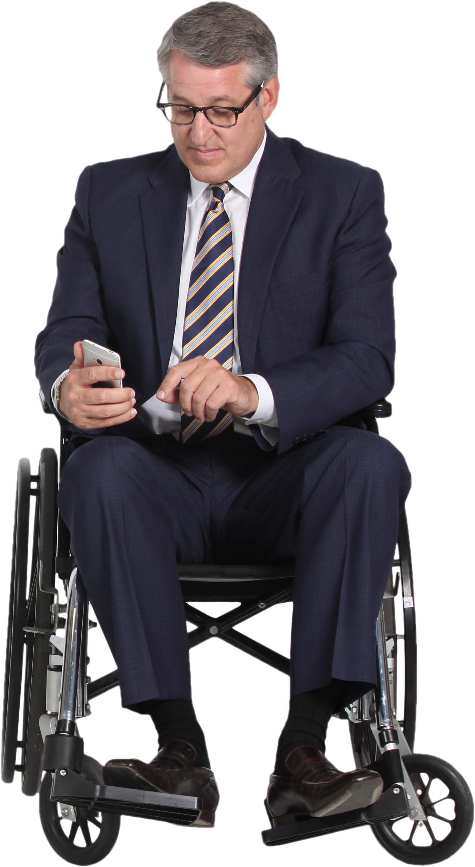
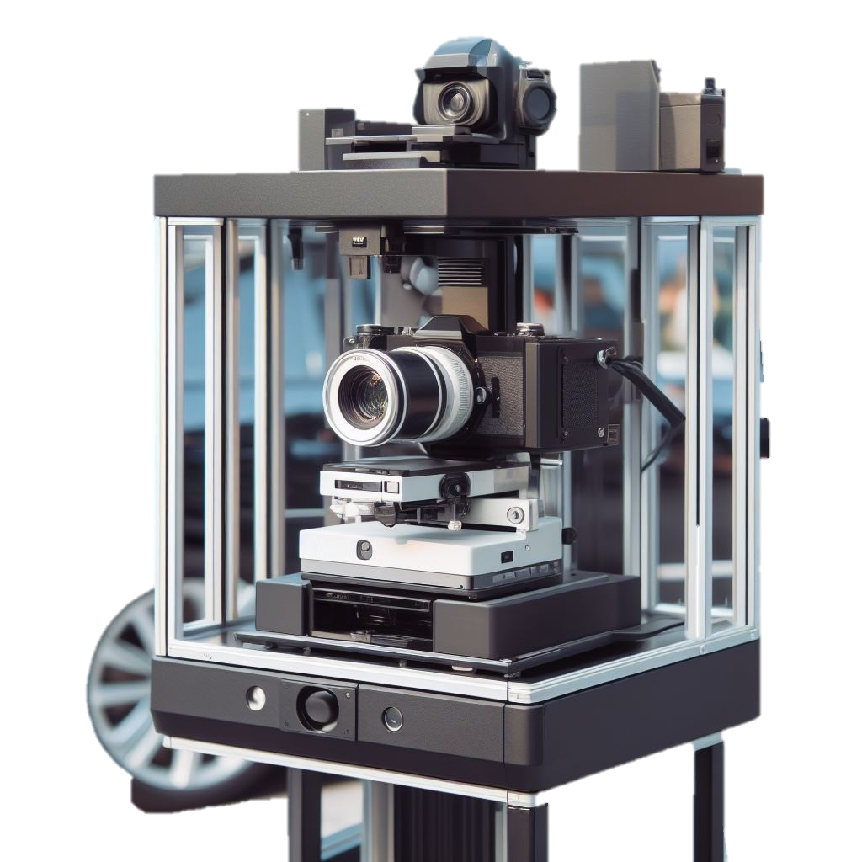
작품 설명
설치된 카메라에서 보이는
내모습이 핸드폰에 나오네?😮
원격 통신
Notes:
저희 작품 치즈한장의 주요 기능을 설명드리겠습니다.
촬영을 하게 되면, 현장의 카메라와 고객의 모바일 기기가 원격 통신을 하게됩니다.
따라서 카메라의 화각을 모바일로 확인하며 조작할 수 있습니다.
이는 인화도 마찬가지입니다.

Slide 17
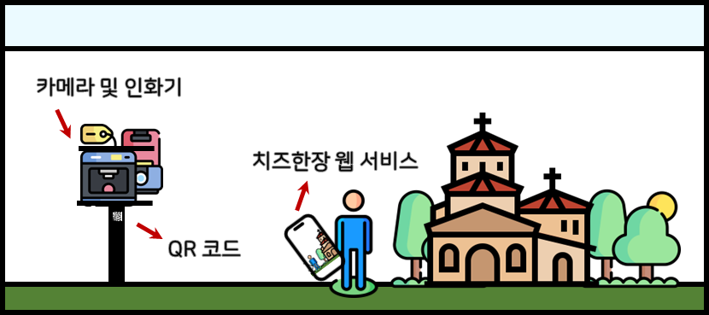
작품 설명
Notes:
사용자는 현장의 QR코드를 모바일 기기로 스캔만 하면, 웹 브라우저를 통해 바로 저희 서비스에 접근할 수 있습니다.

Slide 18
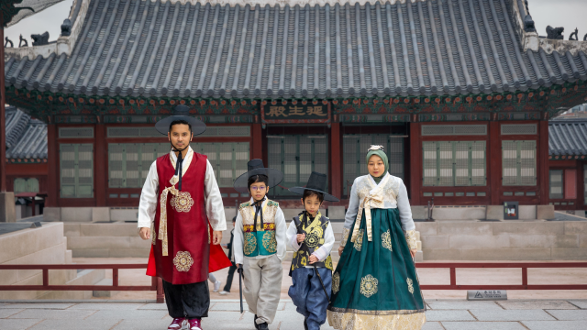
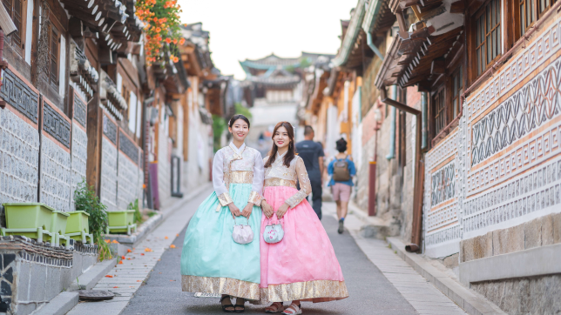
작품 설명
Notes:
관광지나 포토존에 치즈한장을 설치하여, 다음과 같은 사진을 사용자에게 제공할 수 있습니다.
이는 곧 일반인도, 전문 사진사 없이, 저렴한 가격으로 고품질 사진을
촬영하고, 인화할 수 있음을 의미합니다.
여기까지 치즈한장 작품 설명이었습니다.

Slide 19
2
과제 수행 결과
작품 기술성
시스템 구성도
주요 특징 및 시연
Notes:
다음은 과제 수행 결과입니다.
작품 기술성, 시스템 구성도, 주요 특징 및 시연 순으로 발표하겠습니다.

Slide 20






작품 기술성
원격 통신
[ 카메라/인화기 ]
[ 스마트폰 ]
Notes:
작품 기술성으로 핵심 기술 세가지를 말씀드리겠습니다.
먼저 사물 인터넷을 활용한 카메라/ 인화기 제어입니다.
사용자는 모바일 기기로 카메라에 접근할 수 있고, 인화기에 인화 명령을 내릴 수 있습니다.

Slide 21

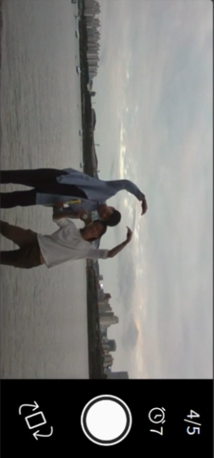
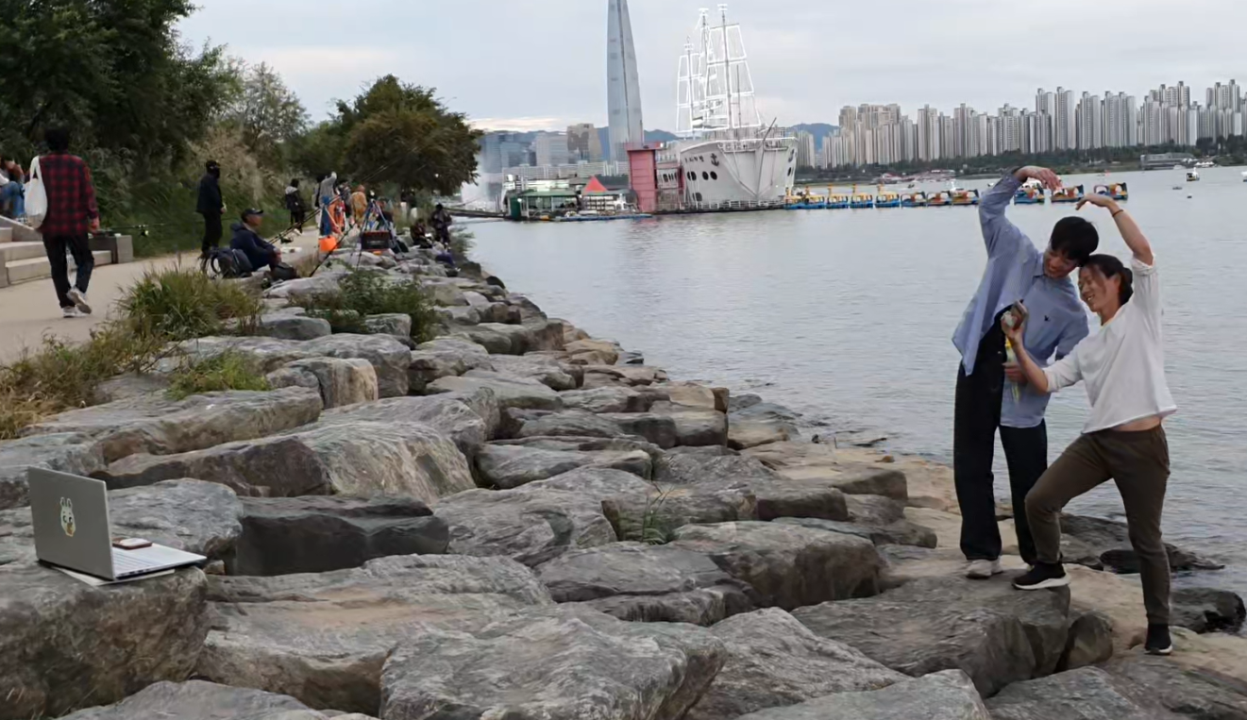
작품 기술성
웹 어플리케이션(치즈한장)을 이용해 찍는 모습
Notes:
이와 더불어 webRTC 기술을 활용해 카메라와 실시간으로 통신하는 기능을 구현했습니다.
사용자는 카메라와 모바일 기기의 실시간 통신을 통해, 카메라에 담기는 장면을 확인하며 촬영할 수 있습니다.

Slide 22
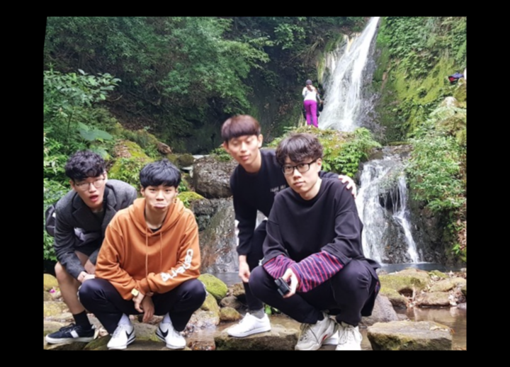
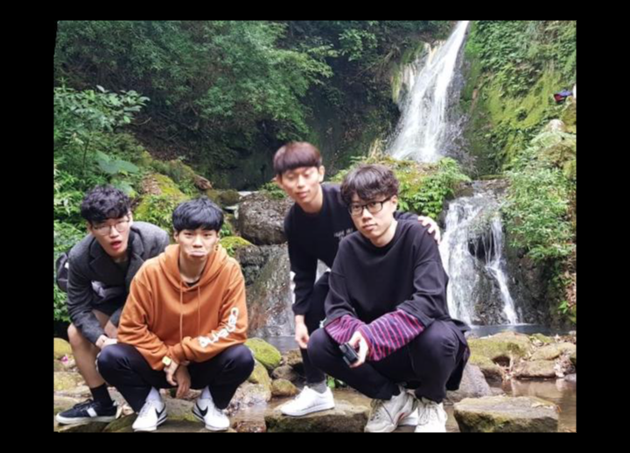

작품 기술성
before
after
피사체 제거
몸매 보정
피부 보정
포즈 추천
Notes:
세번째 기술로, 인공지능을 활용한 포즈 추천 및 편집 기능이 있습니다.
AI 편집 기능은 터치 한 번으로 사진을 편집해주며, 피사체 제거, 몸매 보정, 피부 보정, 포즈 추천 기능이 있습니다.
먼저 피사체 제거는 터치 한 번으로, 사진의 원하는 피사체를 제거하는 기능입니다.

Slide 23
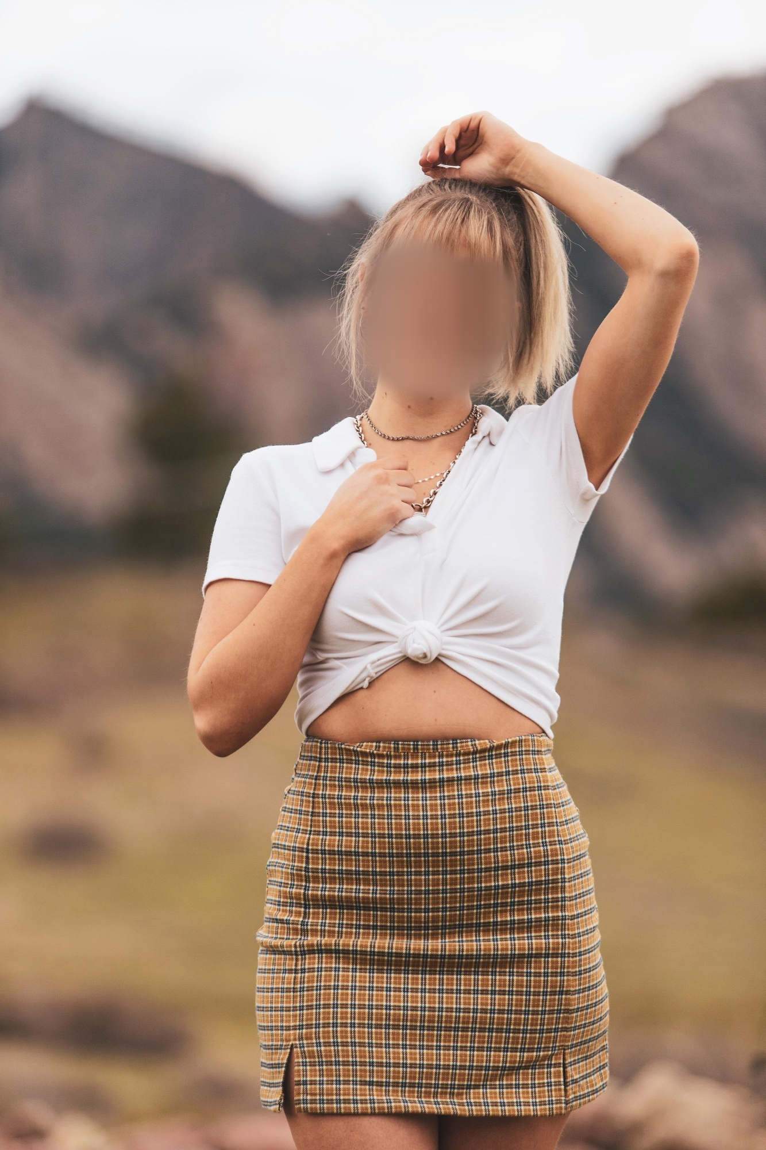

작품 기술성
before
after
피사체 제거
몸매 보정
피부 보정
포즈 추천
Notes:
다음으로 성별에 따른 몸매를 보정해주는 몸매 보정 기능과,

Slide 24
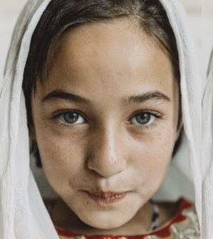
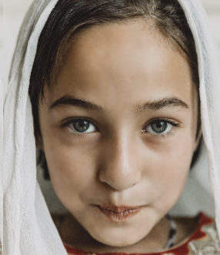
작품 기술성
before
after
피사체 제거
몸매 보정
피부 보정
포즈 추천
Notes:
피부의 잡티를 제거해주는 피부 보정 기능이 있으며

Slide 25

작품 기술성
인식한 사람 수에 따라 포즈를 추천해주는 기능
피사체 제거
몸매 보정
피부 보정
포즈 추천
Notes:
촬영 시 인원 수에 따라 포즈를 추천해주는 기능이 있습니다.

Slide 26
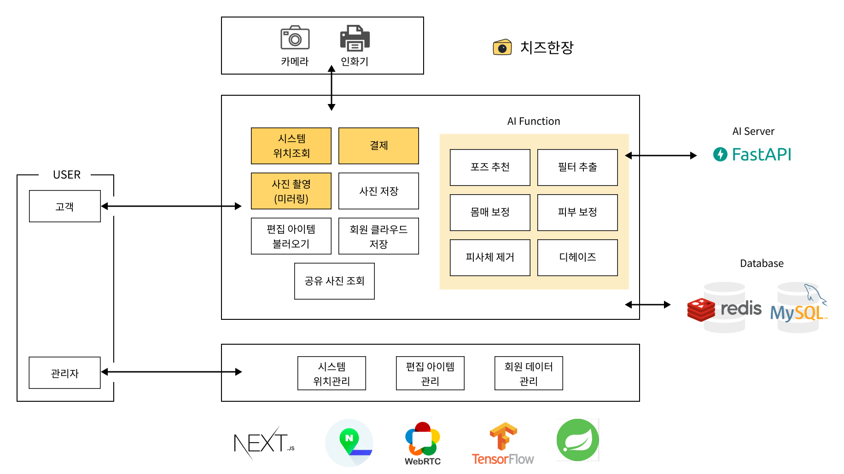
시스템 구성도
Main Server
AI Server
Notes:
시스템 구성을 간단하게 설명드리겠습니다.
사용자가 이용하는 인터페이스는 Next js로 구현되어있습니다.
주된 로직을 처리하는 서버는 Spring으로 구현된 메인 서버이구요, 인공지능 기능을 처리하는 서버는 FastAPI로 구현된 AI 서버입니다.
사용자는 이 두 서버와 통신하며 치즈한장의 기능을 이용하게 됩니다.

Slide 27
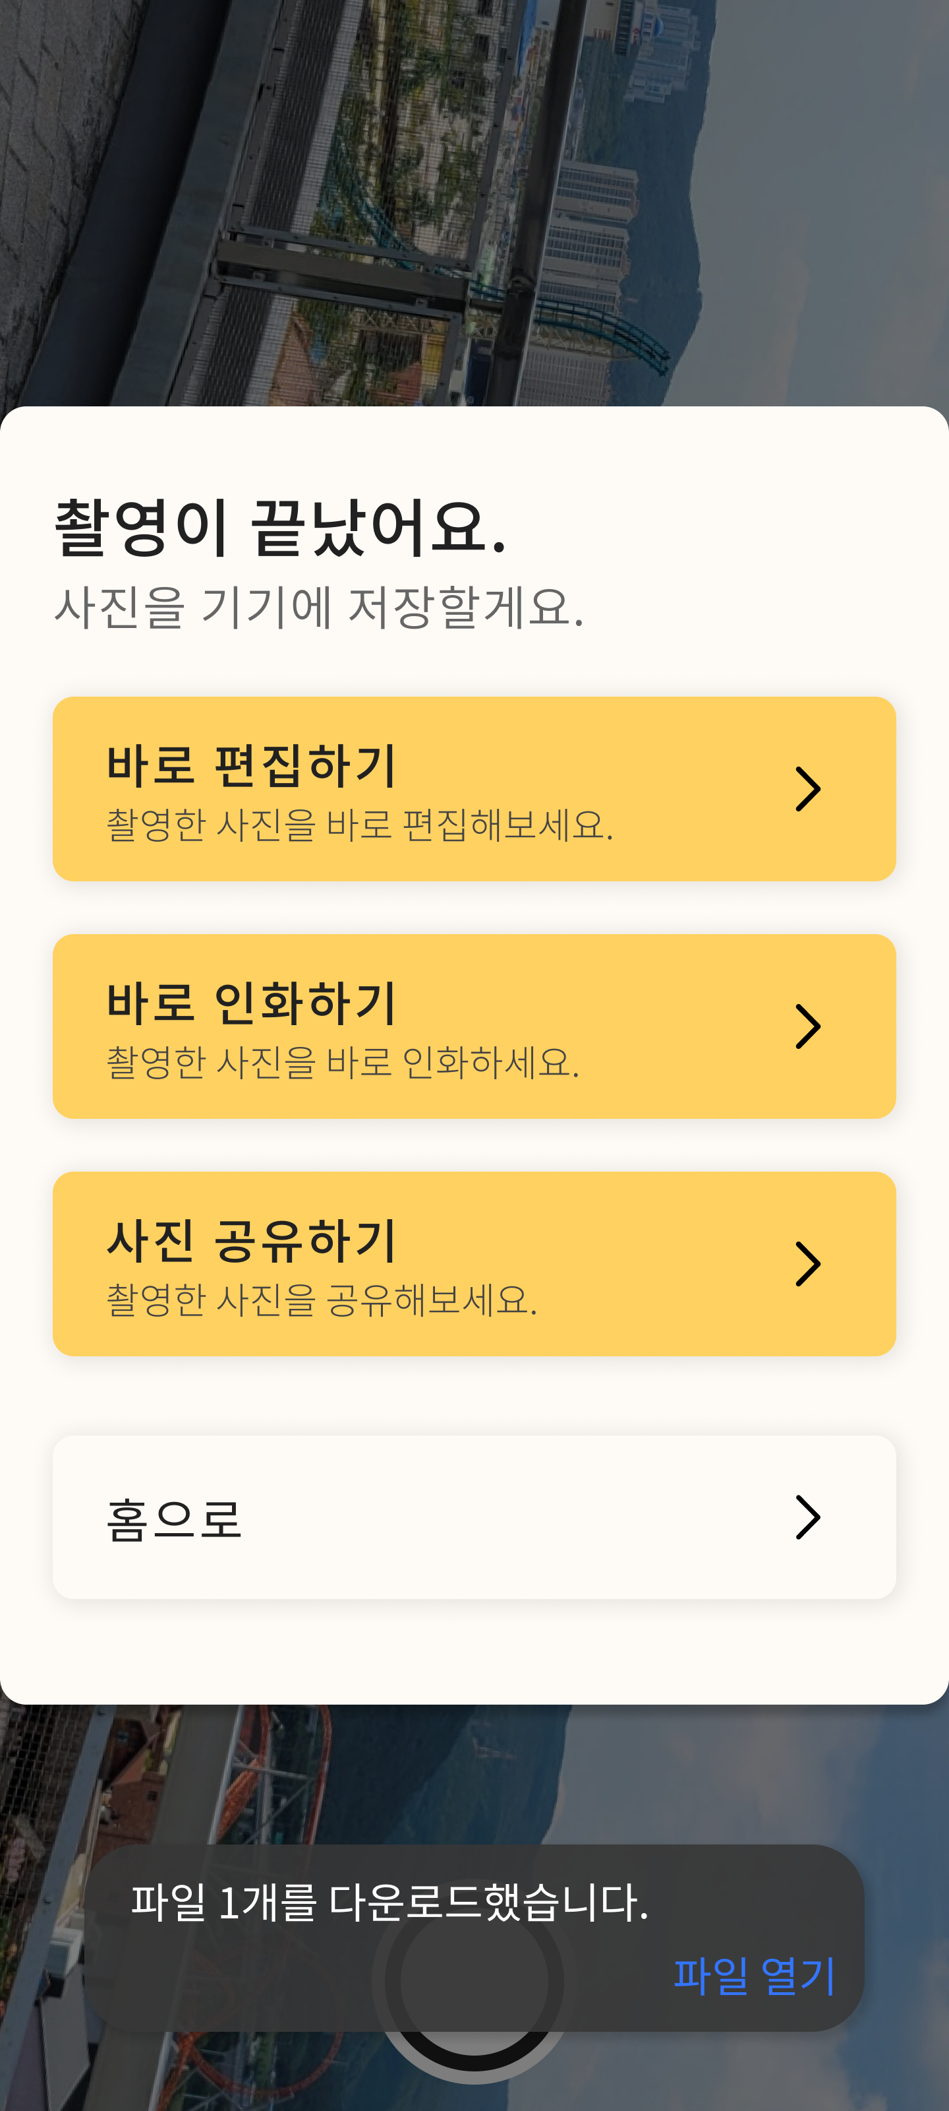
주요 특징
1
야외 무인 촬영 및 인화
2
키오스크가 아닌 웹 어플리케이션
3
AI 편집 기능
Notes:
다음은 저희 작품의 주요 특징입니다.
가장 큰 경쟁력은 야외에서 무인으로 고성능 촬영 및 인화가 가능하다는 점입니다.
고성능 카메라와 인화기를 공유하므로써, 사용자는 싼 가격으로 고품질 사진을 얻을 수 있습니다.
경쟁사는 키오스크를 사용하여 자유도와 편의성이 떨어지는 반면,
저희는 모바일 웹 브라우저로 인터페이스를 제공하여 촬영, 인화 등의 기능을 편리하게 이용할 수 있습니다.
또한 주로 사용되는 보정 기능과 피사체 제거 기능을 인공지능이 자동으로 처리하여 간편하면서 강력한 편집 기능을 제공합니다.

Slide 28
주요 특징
1
야외 무인 촬영 및 인화
2
키오스크가 아닌 웹 어플리케이션
3
AI 편집 기능
Notes:
경쟁사는 키오스크를 사용하여 자유도와 편의성이 떨어지는 반면,
저희는 모바일 웹 브라우저로 인터페이스를 제공하여 촬영, 인화 등의 기능을 편리하게 이용할 수 있습니다.
또한 주로 사용되는 보정 기능과 피사체 제거 기능을 인공지능이 자동으로 처리하여 간편하면서 강력한 편집 기능을 제공합니다.

Slide 29
주요 특징
1
야외 무인 촬영 및 인화
2
키오스크가 아닌 웹 어플리케이션
3
AI 편집 기능
Notes:
다음은 저희 작품의 경쟁력입니다.
가장 큰 경쟁력은 야외에서 무인으로 고성능 촬영이 가능하다는 점입니다.
고성능 카메라와 인화기를 공유하므로써, 사용자는 싼 가격으로 고품질 사진을 얻을 수 있습니다.
경쟁사는 키오스크를 사용하여 자유도와 편의성이 떨어지는 반면,
저희는 모바일 웹 브라우저로 인터페이스를 제공하여 촬영, 인화 등의 기능을 편리하게 이용할 수 있습니다.
또한 주로 사용되는 보정 기능과 피사체 제거 기능을 인공지능이 자동으로 처리하여 간편하면서 강력한 편집 기능을 제공합니다.

Slide 30
시연
Notes:
다음으로 촬영 시연 영상입니다.

Slide 31
3
기대효과 및 결론
향후 과제
기대 효과 및 활용 방안
사업성
Notes:
마지막으로 기대효과 및 결론에서는,
향후 과제
기대 효과 및 활용 방안
사업성에 대해 이야기하겠습니다.

Slide 32
향후 과제
관리자 페이지
구현
Notes:
향후 과제를 말씀드리겠습니다.
먼저 지점, 편집 아이템, 고객을 관리할 수 있는 페이지를 구현할 것이며
현재 다소 느린 편집 기능에 대한 속도 개선이 있을 것입니다.
또한 서버의 기술 스택 변경과, 구글map이나 다음 지도와 같은 지도 시스템에 치즈한장 점포를 등록하는 것을 향후 과제로 삼고 있습니다.

Slide 33
향후 과제
관리자 페이지
구현
편집 속도 개선
Notes:
향후 과제를 말씀드리겠습니다.
먼저 지점, 편집 아이템, 고객을 관리할 수 있는 페이지를 구현할 것이며
현재 다소 느린 편집 기능에 대한 속도 개선이 있을 것입니다.
또한 서버의 기술 스택 변경과, 구글map이나 다음 지도와 같은 지도 시스템에 치즈한장 점포를 등록하는 것을 향후 과제로 삼고 있습니다.

Slide 34
향후 과제
관리자 페이지
구현
편집 속도 개선
웹서버 기술 스택 변경
Notes:
향후 과제를 말씀드리겠습니다.
먼저 지점, 편집 아이템, 고객을 관리할 수 있는 페이지를 구현할 것이며
현재 다소 느린 편집 기능에 대한 속도 개선이 있을 것입니다.
또한 서버의 기술 스택 변경과, 구글map이나 다음 지도와 같은 지도 시스템에 치즈한장 점포를 등록하는 것을 향후 과제로 삼고 있습니다.

Slide 35
향후 과제
관리자 페이지
구현
편집 속도 개선
웹서버 기술 스택 변경
구글, 다음 지도 시스템 등록
Notes:
향후 과제를 말씀드리겠습니다.
먼저 지점, 편집 아이템, 고객을 관리할 수 있는 페이지를 구현할 것이며
현재 다소 느린 편집 기능에 대한 속도 개선이 있을 것입니다.
또한 서버의 기술 스택 변경과, 구글map이나 다음 지도와 같은 지도 시스템에 치즈한장 점포를 등록하는 것을 향후 과제로 삼고 있습니다.

Slide 36



기대 효과 및 활용 방안
카메라 및 인화기 공유로 비용 절감
포토존 개발 및 관광지 홍보
공공기관 및 사기업 마케팅
Notes:
마지막으로, 저희 시스템의 활용 방안입니다.
우선 저희 서비스는 고가의 카메라, 그리고 인화기의 대체제가 됩니다. 그에 따라 사용자는 비용을 획기적으로 절감하게 됩니다.
또한 치즈한장을 설치하여 포토존을 개발하거나 관광지를 홍보할 수 있으며,
공공기관, 사기업 마케팅에도 활용될 수 있을 것입니다.

Slide 37
기대 효과 및 활용 방안
카메라 및 인화기 공유로 비용 절감
포토존 개발 및 관광지 홍보
공공기관 및 사기업 마케팅
Notes:
마지막으로, 저희 시스템의 활용 방안입니다.
우선 저희 서비스는 고가의 카메라, 그리고 인화기의 대체제가 됩니다. 그에 따라 사용자는 비용을 획기적으로 절감하게 됩니다.
또한 치즈한장을 설치하여 포토존을 개발하거나 관광지를 홍보할 수 있으며,
공공기관, 사기업 마케팅에도 활용될 수 있을 것입니다.

Slide 38
기대 효과 및 활용 방안
카메라 및 인화기 공유로 비용 절감
포토존 개발 및 관광지 홍보
공공기관 및 사기업 마케팅
Notes:
마지막으로, 저희 시스템의 활용 방안입니다.
우선 저희 서비스는 고가의 카메라, 그리고 인화기의 대체제가 됩니다. 그에 따라 사용자는 비용을 획기적으로 절감하게 됩니다.
또한 치즈한장을 설치하여 포토존을 개발하거나 관광지를 홍보할 수 있으며,
공공기관, 사기업 마케팅에도 활용될 수 있을 것입니다.

Slide 39



사업성
비즈니스 모델
포토존 개발 및
관광지 마케팅
촬영 수수료
인화 수수료
사진 저장 클라우드
사용료
Notes:
작품의 사업성으로 네 가지 비즈니스 모델이 있습니다.
치즈한장은 포토존 개발이나 관광지 마케팅에 활용될 수 있으며
사용자가 촬영이나 인화를 할 때 수수료를 얻습니다.
이외에도 클라우드 사용료, AI 기능 구독료가 저희 서비스의 비즈니스 모델이 됩니다.

Slide 40
사업성
비즈니스 모델
포토존 개발 및
관광지 마케팅
촬영 수수료
인화 수수료
사진 저장 클라우드
사용료
Notes:
작품의 사업성으로 네 가지 비즈니스 모델이 있습니다.
치즈한장은 포토존 개발이나 관광지 마케팅에 활용될 수 있으며
사용자가 촬영이나 인화를 할 때 수수료를 얻습니다.
이외에도 클라우드 사용료, AI 기능 구독료가 저희 서비스의 비즈니스 모델이 됩니다.

Slide 41
사업성
비즈니스 모델
포토존 개발 및
관광지 마케팅
촬영 수수료
인화 수수료
사진 저장 클라우드
사용료
Notes:
작품의 사업성으로 네 가지 비즈니스 모델이 있습니다.
치즈한장은 포토존 개발이나 관광지 마케팅에 활용될 수 있으며
사용자가 촬영이나 인화를 할 때 수수료를 얻습니다.
이외에도 클라우드 사용료, AI 기능 구독료가 저희 서비스의 비즈니스 모델이 됩니다.

Slide 42
사업성
비즈니스 모델
포토존 개발 및
관광지 마케팅
촬영 수수료
인화 수수료
사진 저장 클라우드
사용료
Notes:
작품의 사업성으로 네 가지 비즈니스 모델이 있습니다.
치즈한장은 포토존 개발이나 관광지 마케팅에 활용될 수 있으며
사용자가 촬영이나 인화를 할 때 수수료를 얻습니다.
이외에도 클라우드 사용료, AI 기능 구독료가 저희 서비스의 비즈니스 모델이 됩니다.

Slide 43
치즈한장
승훈이와 아이들
감사합니다.
Notes:
이상으로 승훈이와 아이들의 치즈한장이었습니다. 감사합니다.

